Slide 1
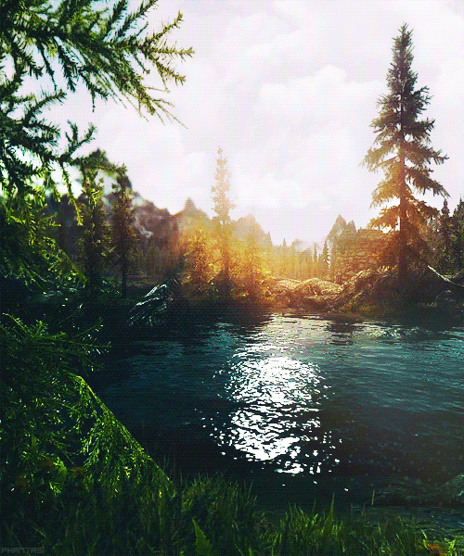
«Утро» Эдвард Григ
Выполнила
ученица 4д класса
МБОУ СОШ№ 7
г. Туймазы
Фомина Радмила

Slide 2
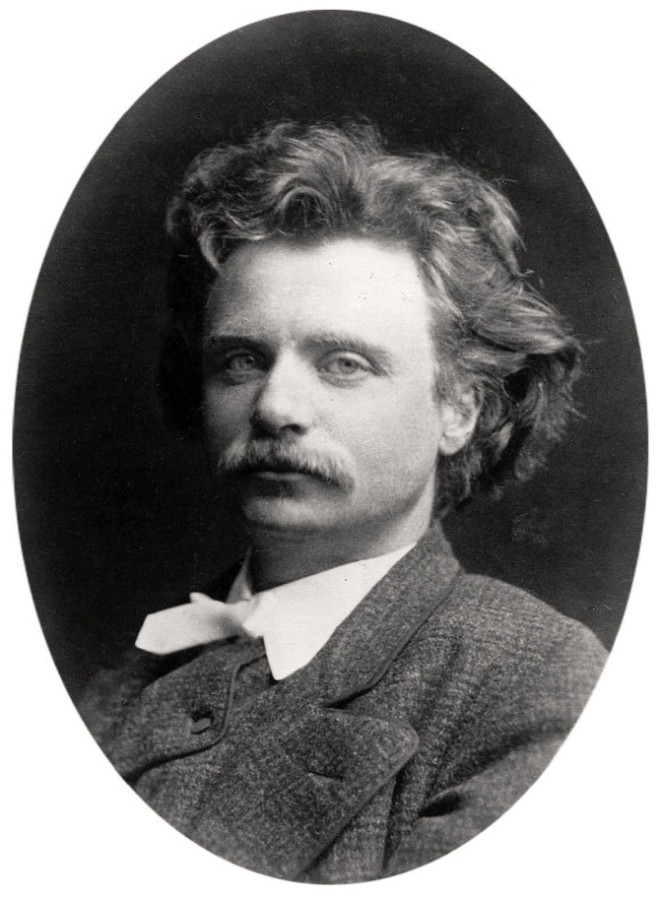
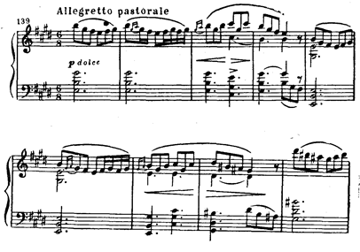
История создания музыкального произведения «Утро»
Эдвард Григ- норвежский композитор, его имя стало символом норвежской музыки. Он автор музыки к драме Генрика Ибсена «Пер Гюнг». Григ написал такие произведения, как «Пер Гюнг» , «Шествие гномов», «В пещере горного короля», в том числе музыкальное произведение «Утро», для первой сюиты пьесы Ибсена.

Slide 3
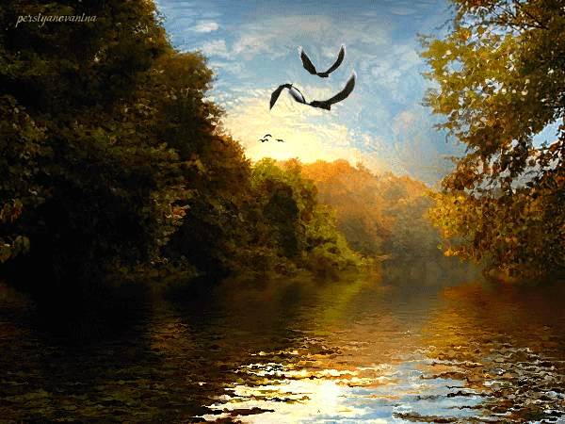
Музыкальные краски произведения «Утро»
Музыка мягкая, светлая, песенная. Композитор изобразил
картину раннего тёплого утра, как постепенно всходит солнце, мягко
освещая своими лучами всё вокруг. Вместе с восходом солнца
пробуждается вся природа, и птицы возвещают об этом. Пение птиц в
музыке изображается звуками флейты.
Выразительные средства, к которым обращается композитор
– это пентатоника, чистая прозрачная гармония и тембры флейты,
гобоя. Все это создает пасторальность, пейзажность и живописность.
Покой утренней природы – вот, что нужно, чтобы прийти к гармонии.
У этого произведения плавная мелодия плавная, ровный
ритм, регистр – высокий, звуковедение - плавное, темп - медленный,
спокойный, динамика - тихо, очень тихо.
Несколькими штрихами Григ в конце пьесы расширяет
конкретно-образные ассоциации: соло валторны и ходы, близкие к
звучанию охотничьих рогов, легкие трели флейт - все это
воспринимается, как лесные голоса на фоне тишины, покоя утренней
природы.

Slide 4
Оценка режиссерского замысла, соответствие сюжета и музыкального образа.
По моему мнению, режиссер смог сохранить красоту
музыкального произведения. В данном произведении сохранились
мысли, чувства, которые хотел передать сам композитор.
Мне очень понравилась эта музыка, когда я ее слушала, то
представляла как мы ездили отдыхать на природу, капли росы, пение
птиц, журчание ручейков, пробуждение природы, животных и птиц.
Музыка спокойная, расслабляющая передающая атмосферу раннего утра
в лесу, свежего воздуха.
Ваше отношение к музыке.

